Slide 1
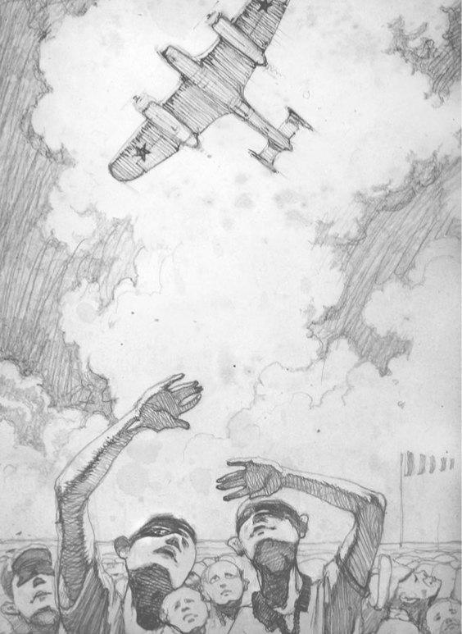
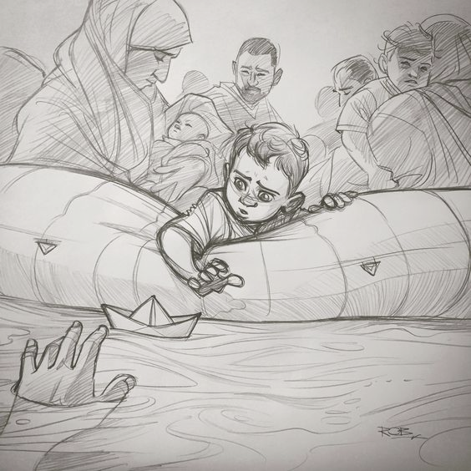
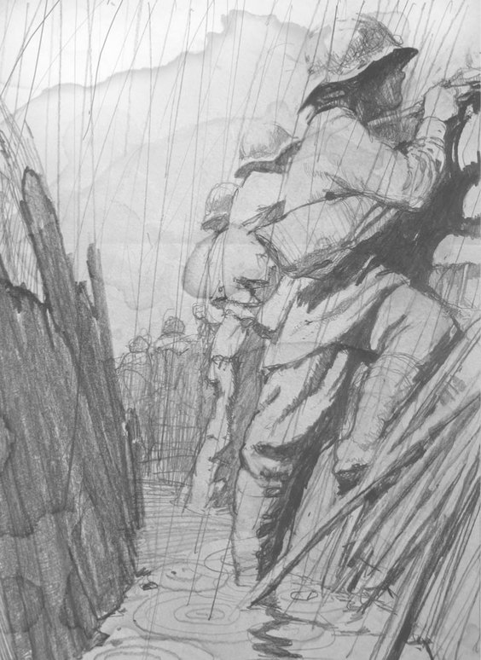
ГЕРОИЧЕСКИЙ РОСТОВ
ПРОГРАММА К 80-ЛЕТИЮ ОСВОБОЖДЕНИЯ РОСТОВА-НА-ДОНУ ОТ НЕМЕЦКО-ФАШИСТСКИХ ЗАХВАТЧИКОВ

Slide 2
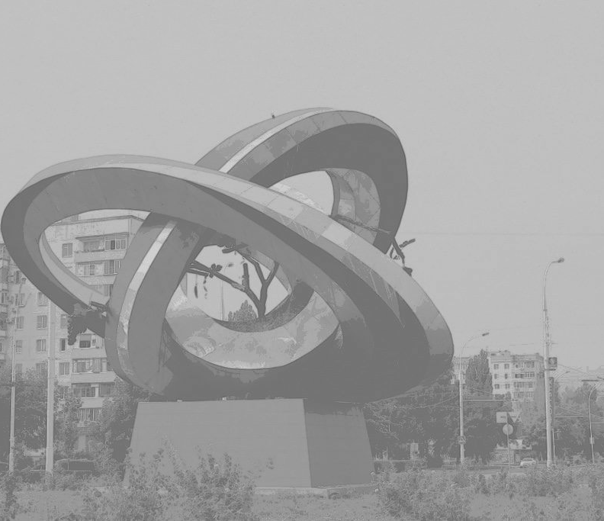
ТЕРРИТОРИЯ РЕАЛИЗАЦИИ
Г.ВОЛГОДОНСК РОСТОВСКОЙ ОБЛАСТИ

Slide 3
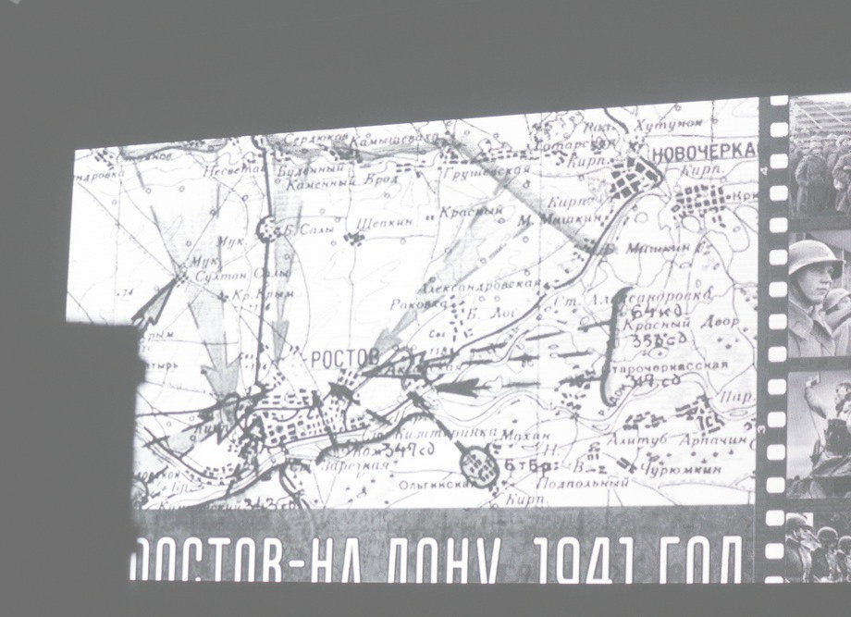
КРАТКАЯ СУТЬ ПРАКТИКИ
ПРОЕКТ « ГЕРОИЧЕСКИЙ РОСТОВ» ИМЕЕТ ВАЖНОЕ ЗНАЧЕНИЕ ДЛЯ ПАТРИОТИЧЕСКОГО ВОСПИТАНИЯ МОЛОДЕЖИ
М В ХОДЕ ПРОГРАММЫ ЗРИТЕЛИ, ПОГРУЗИВШИСЬ В
ЕРОПРИЯТИЕ НАЧАЛОСЬ С ТЕАТРАЛИЗАЦИИ ПЕСНИ
« БАЛЛАДА О СОЛДАТЕ».
АТМОСФЕРУ КИНОЛЕКТОРИЯ, СТАЛИ ОЧЕВИДЦАМИ
КАДРОВ, СОХРАНЯЮЩИХ ПАМЯТЬ О ГЕРОЯХ И ЖЕРТВАХ ПЕРИОДА ОККУПАЦИИ РОСТОВА-НА-ДОНУ:
16-ЛЕТНЕМ ВИТЕ ЧЕРЕВИЧКИНЕ ВАРВАРЕ ИВАНОВНЕ ХРЕНОВОЙ О ПИОНЕРАХ 35-Й ШКОЛЫ
О МАССОВОМ УНИЧТОЖЕНИИ ЕВРЕЙСКОГО НАСЕЛЕНИЯ НА ТЕРРИТОРИИ ЗМИЁВСКОЙ БАЛКИ;
О ХОДЕ ОСВОБОЖДЕНИЯ РОСТОВА-НА-ДОНУ ОТ
•
•
•
•
ОККУПАЦИИ.
МУЗЫКАЛЬНОЕ И ЛИТЕРАТУРНОЕ СОПРОВОЖДЕНИЕ В
И « КАЗАЧИЙ ДОН», СОЛИСТОВ И ЧТЕЦОВ ДВОРЦА
ИСПОЛНЕНИИ НАРОДНОГО АНСАМБЛЯ ПЕСНИ И ТАНЦА
КУЛЬТУРЫ « ОКТЯБРЬ» УСИЛИЛИ ЭМОЦИОНАЛЬНЫЙ
ЭФФЕКТ ПАТРИОТИЧЕСКОЙ ПРОГРАММЫ, НЕ ОСТАВИВШЕЙ РАВНОДУШНЫМ НИКОГО В ЗАЛЕ.
КУЛЬМИНАЦИОННЫМ МОМЕНТОМ МЕРОПРИЯТИЯ СТАЛО ПРОЧТЕНИЕ СТИХОТВОРЕНИЯ « ЗМИЁВСКАЯ БАЛКА»
В ХОДЕ ПРОШЕДШЕГО МЕРОПРИЯТИЯ ПЕРЕД ЮНЫМИ ЗРИТЕЛЯМИ СЛОВНО ОЖИЛИ СТРАНИЦЫ ИСТОРИИ
ВЕЛИКОЙ ОТЕЧЕСТВЕННОЙ ВОЙНЫ. И, БЕЗУСЛОВНО, ЭТА ИНФОРМАЦИЯ НАВСЕГДА ОСТАНЕТСЯ В ПАМЯТИ И
СЕРДЦАХ МОЛОДЕЖИ, ПРИЗЫВАЯ ИХ АОЛЮБИТЬ РОДНУЮ
р
ОСТОВСКУЮ ОБЛАСТЬ И ГОРДИТЬСЯ ЕЕ ГЕРОИЧЕСКОЙ ИСТОРИЕЙ.

Slide 4
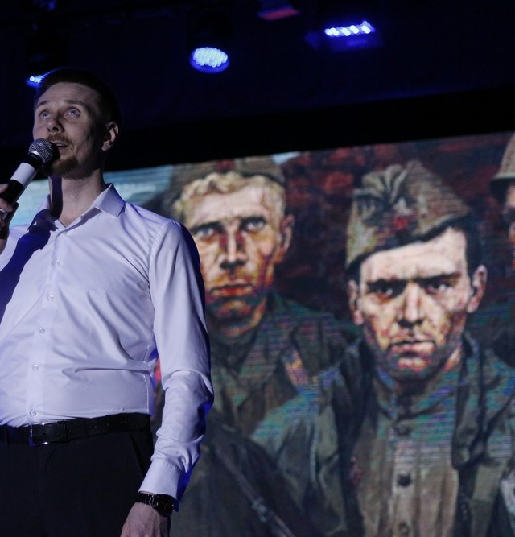
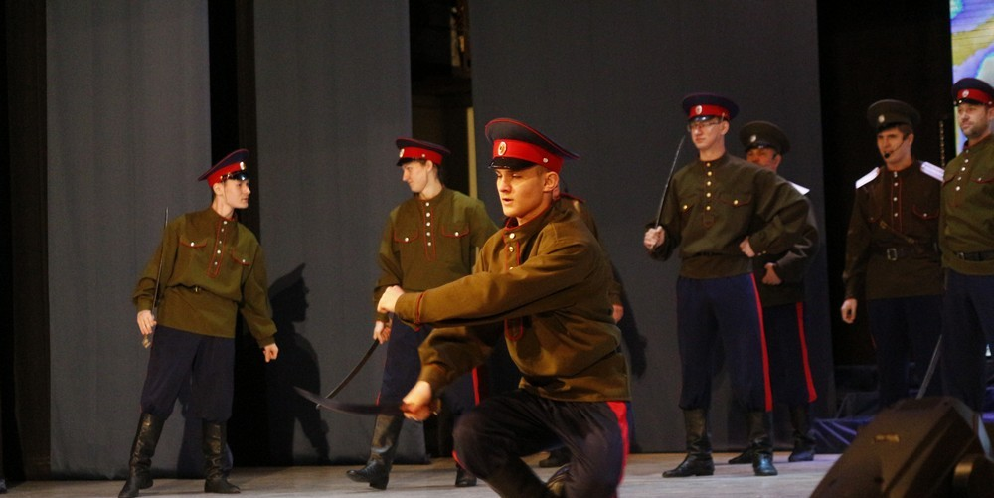
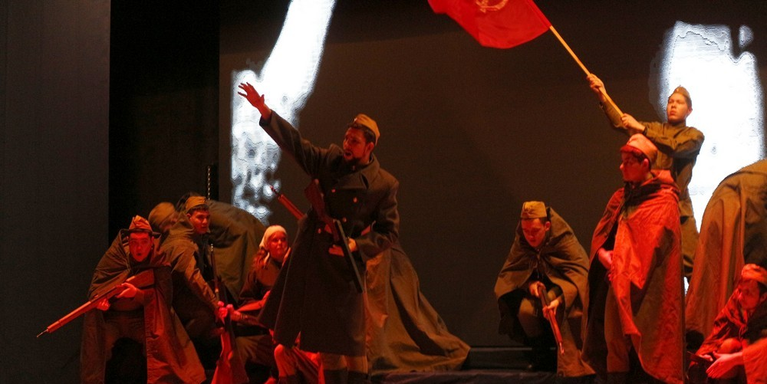

Slide 5
ЦЕЛЬ ПРАКТИКИ
ПАТРИОТИЧЕСКОЕ ВОСПИТАНИЯ МОЛОДЕЖИ, ФОРМИРОВАНИЕ УВАЖЕНИЯ К ИСТОРИЧЕСКОМУ НАСЛЕДИЮ И ПАМЯТИ О ПОДВИГЕ НАШИХ ПРЕДКОВ
ЗАДАЧИ ПРАКТИКИ
1 2
3 4
ПОДРОБНОЕ ИЗУЧЕНИЕ ИСТОРИИ ОСВОБОЖДЕНИЯ РОСТОВА-НА- ДОНУ. ОЗНАКОМЛЕНИЕ С ВАЖНЫМИ МОМЕНТАМИ И
РАЗВИТИЕ У МОЛОДЕЖИ ЧУВСТВА СОСТРАДАНИЯ, ПЕРЕЖИВАНИЯ И ГОРДОСТИ ЗА СТОЙКОСТЬ СВОЕГО НАРОДА НА ПРОТЯЖЕНИИ ВСЕХ ВОЙН, С ПОМОЩЬЮ МУЗЫКАЛЬНЫХ ПРОИЗВЕДЕНИЙ И ПОЭТИЧЕСКОЙ ЛИТЕРАТУРЫ
ФОРМИРОВАНИЕ ДУХОВНО- НРАВСТВЕННЫХ ОТНОШЕНИЙ И ЧУВСТВА СОПРИЧАСТНОСТИ К КУЛЬТУРНОМУ НАСЛЕДИЮ СВОЕГО НАРОДА
РАЗВИТИЕ У МОЛОДЕЖИ ЛИЧНОСТНЫХ КАЧЕСТВ ПАТРИОТА И ГРАЖДАНИНА НАШЕГО ОТЕЧЕСТВА
ФАКТАМИ О БОЕВЫХ ДЕЙСТВИЯХ, ГЕРОЯХ И ГЕРОИНЯХ, ПРИНИМАВШИХ УЧАСТИЕ В ОСВОБОЖДЕНИИ ГОРОДА ОТ НЕМЕЦКО-ФАШИСТСКИХ ЗАХВАТЧИКОВ

Slide 6
ДОСТИГНУТЫЕ РЕЗУЛЬТАТЫ
БЛАГОДАРЯ ВНЕДРЕНИЮ ПРАКТИКИ
Посещаемость культурно-просветительских мероприятий увеличилась на
23%.
Начата воспитательная работа по решению проблем гражданской заинтересованности молодежи и их патриотических взглядов.
Количество молодежных организаций и участников волонтёрских проектов увеличилось на 15%.

Slide 7
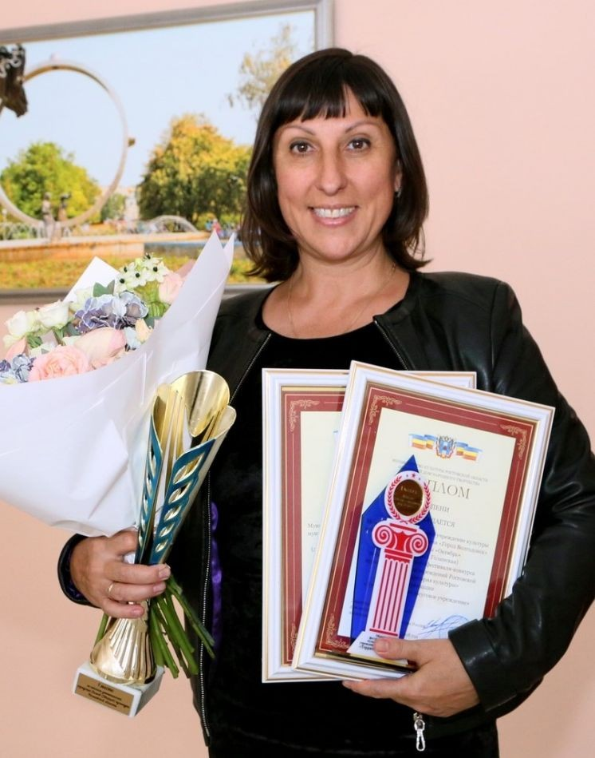
ЛИДЕР ПРАКТИКИ
ГОЛИНСКАЯ НАТАЛЬЯ АЛЕКСАНДРОВНА, 5 МАЯ 1971 ГОДА РОЖДЕНИЯ, ДИРЕКТОР МУНИЦИПАЛЬНОГО АВТОНОМНОГО УЧРЕЖДЕНИЯ КУЛЬТУРЫ МУНИЦИПАЛЬНОГО ОБРАЗОВАНИЯ «ГОРОД ВОЛГОДОНСК» «ДВОРЕЦ КУЛЬТУРЫ «ОКТЯБРЬ»
НАТАЛЬЯ АЛЕКСАНДРОВНА – ИНИЦИАТОР МНОГИХ ИННОВАЦИОННЫХ ПРОЕКТОВ, ОДИН ИЗ КОТОРЫХ - МЕЖДУНАРОДНЫЙ ФЕСТИВАЛЬ-КОНКУРС ДЕТСКОГО И ЮНОШЕСКОГО ТВОРЧЕСТВА « ГОЛУБЬ МИРА». МЕРОПРИЯТИЯ, ОРГАНИЗОВАННЫЕ ЕЮ, НАХОДЯТ БОЛЬШОЙ ОТКЛИК СРЕДИ ЖИТЕЛЕЙ И ГОСТЕЙ ГОРОДА, ОНИ ВСЕГДА КРАСОЧНЫЕ И НАДОЛГО ОСТАЮТСЯ В ПАМЯТИ НАСЕЛЕНИЯ ГОРОДА. НАТАЛЬЯ АЛЕКСАНДРОВНА - ЦЕЛЕУСТРЕМЛЕННАЯ И ТВОРЧЕСКАЯ ЛИЧНОСТЬ. В КОЛЛЕКТИВЕ И СРЕДИ КОЛЛЕГ, РУКОВОДИТЕЛЕЙ УЧРЕЖДЕНИЙ ПОЛЬЗУЕТСЯ ЗАСЛУЖЕННЫМ АВТОРИТЕТОМ. ЗА ПРОФЕССИОНАЛИЗМ, ВЫСОКИЕ ПОКАЗАТЕЛИ В РАБОТЕ, ОБЩЕСТВЕННУЮ ДЕЯТЕЛЬНОСТЬ ГОЛИНСКАЯ Н. А. ПООЩРЯЛАСЬ: В
«
2022 ГОДУ ЗВАНИЕ « ЛУЧШИЙ РАБОТНИК КУЛЬТУРЫ РОСТОВСКОЙ ОБЛАСТИ»; В 2023 ГОДУ СЕРЕБРЯНЫМ
ЗНАКОМ ЦЕНТРАЛЬНОГО КОМИТЕТА ОБЩЕРОССИЙСКОГО ПРОФСОЮЗА РАБОТНИКОВ КУЛЬТУРЫ.
«МЫ – КОМАНДА
ТВОРЧЕСКИХ, ТАЛАНТЛИВЫХ, УВЛЕЧЁННЫХ ЛЮДЕЙ И НАМ ПО СИЛАМ ЛЮБЫЕ ПРОЕКТЫ!»
»
— Наталья Голинская

Slide 8
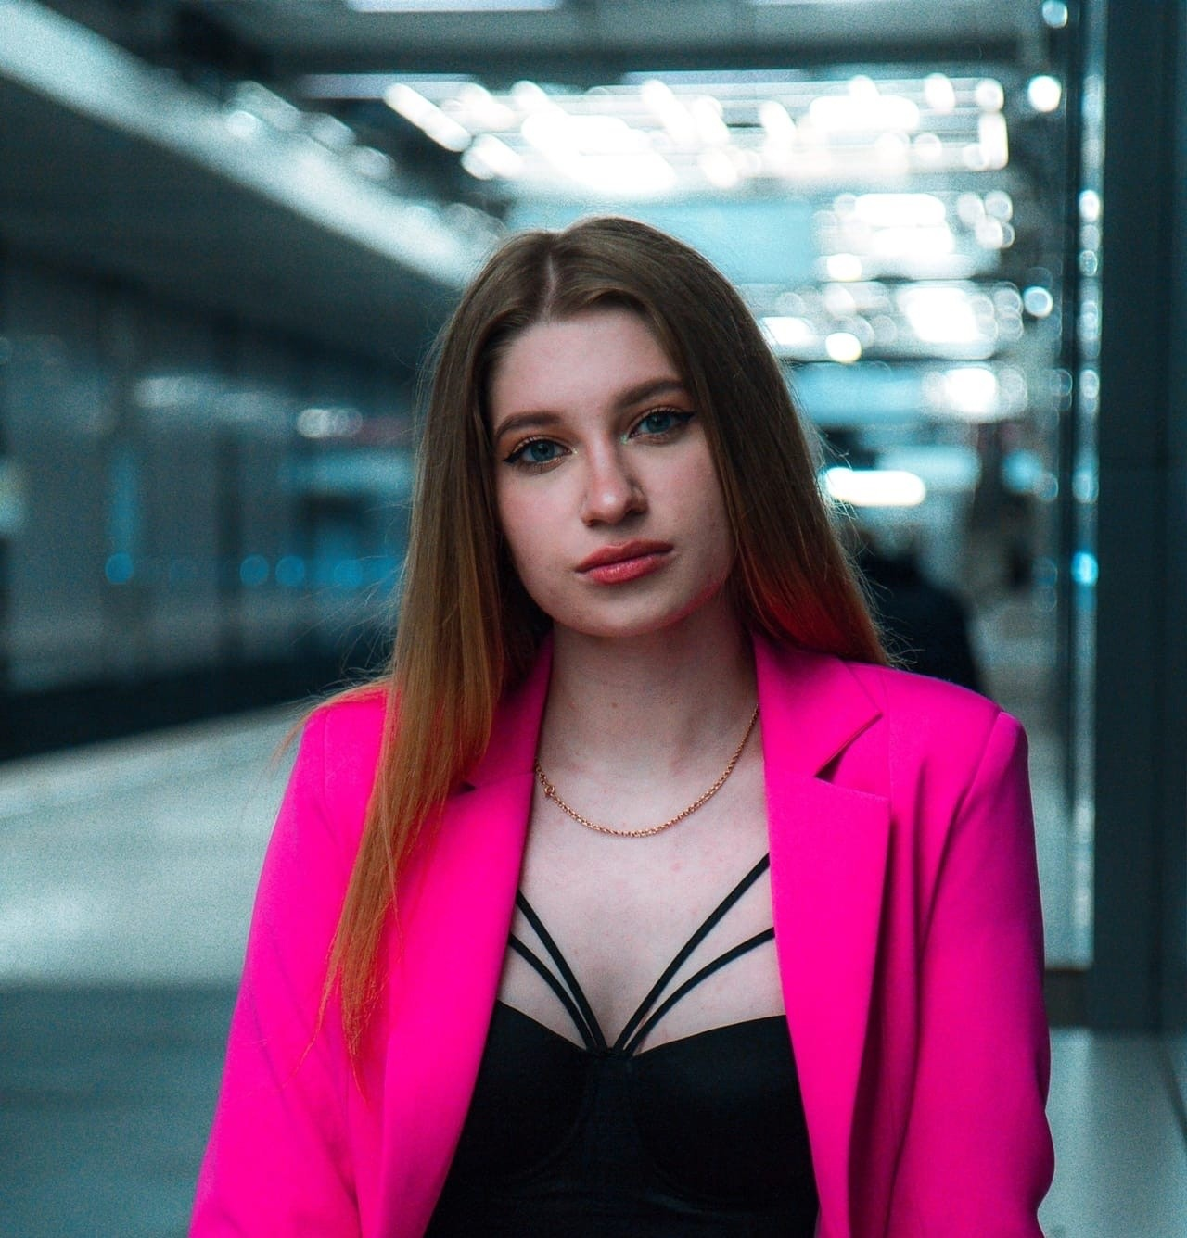
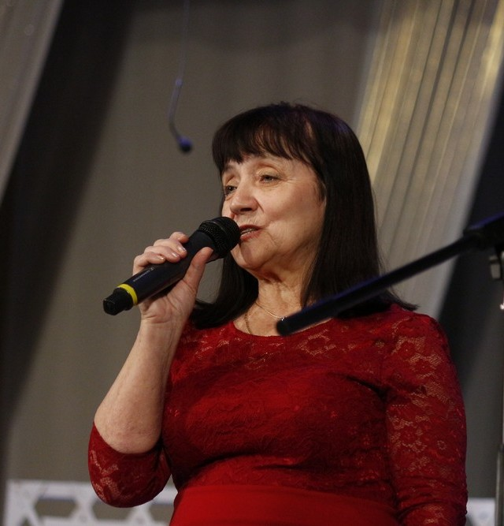
КОМАНДА ПРАКТИКИ
Лавриченко Юлия Юрьевна Представитель инициативной группы граждан
Персиянова Надежда Гавриловна Секретарь собрания граждан инициативной группы

Slide 9
ИНФОРМАЦИЯ О ПЕРСПЕКТИВАХ РАЗВИТИЯ ПРАКТИКИ
ГЕРОИЧЕСКИЙ РОСТОВ
ПРАКТИКА ПРОВЕДЕНИЯ ТАКИХ КОНЦЕРТОВ ИМЕЕТ ОГРОМНЫЙ ПОТЕНЦИАЛ ДЛЯ
ПАТРИОТИЧЕСКОГО ВОСПИТАНИЯ МОЛОДЕЖИ. ОНА ПРЕДЛАГАЕТ ВОЗМОЖНОСТЬ ПОГРУЗИТЬСЯ В АТМОСФЕРУ ТЕХ ВРЕМЕН, ПОЧУВСТВОВАТЬ ГЕРОИЗМ И МУЖЕСТВО НАШИХ ПРЕДКОВ, УЗНАТЬ
ИСТОРИЧЕСКИЕ ФАКТЫ И ОСОЗНАТЬ ИХ ЗНАЧЕНИЕ.
ОРГАНИЗАЦИЯ ТАКОГО КОНЦЕРТА ТРЕБУЕТ СЕРЬЕЗНОЙ ПОДГОТОВКИ И СОТРУДНИЧЕСТВА СО ВСЕМИ УЧАСТНИКАМИ. МЕРОПРИЯТИЕ МОЖЕТ ВКЛЮЧАТЬ В СЕБЯ РАЗНООБРАЗНЫЕ
ХУДОЖЕСТВЕННЫЕ ВЫСТУПЛЕНИЯ, В ТАКИХ КАК ПЕСНИ, ТАНЦЫ, ТЕАТРАЛЬНЫЕ ПОСТАНОВКИ, СЛАЙД-ШОУ И РАССКАЗЫ ВЕТЕРАНОВ. НО ГЛАВНОЕ НЕЛЬЗЯ ЗАБЫВАТЬ, ЧТО ВСЯ ПРОГРАММА
ДОЛЖНА СТРОИТЬСЯ НА ОСНОВЕ УВАЖЕНИЯ К ПАМЯТИ ПОГИБШИХ, ГЕРОИЧНОСТИ СВОЕЙ СТРАНЫ И ГОРДОСТЬ ЗА НАШ ГОРОД.
ВАЖНО ОТМЕТИТЬ, ЧТО ПОДОБНЫЕ КОНЦЕРТЫ ДОЛЖНЫ СТАТЬ ПОСТОЯННОЙ ПРАКТИКОЙ В
НАШЕЙ ГОРОДСКОЙ И КУЛЬТУРНОЙ ЖИЗНИ. ОНИ ПОМОГУТ МОЛОДЕЖИ ЛУЧШЕ ПОНЯТЬ ИСТОРИЮ СВОЕЙ СТРАНЫ, НАУЧИТЬСЯ УВАЖАТЬ И ЦЕНИТЬ НАЦИОНАЛЬНЫЕ ЦЕННОСТИ, РАЗВИТЬ ЧУВСТВО ГОРДОСТИ И ОТВЕТСТВЕННОСТИ ЗА БУДУЩЕЕ.
УЧАСТИЕ В ПОДОБНЫХ МЕРОПРИЯТИЯХ ПОЗВОЛЯЕТ МОЛОДЫМ ЛЮДЯМ РАЗВИТЬ
ПАТРИОТИЧЕСКИЕ ЧУВСТВА, НАУЧИТЬСЯ ЦЕНИТЬ ИСТОРИЧЕСКОЕ НАСЛЕДИЕ И ОСОЗНАТЬ СВОЮ РОЛЬ В СОХРАНЕНИИ ЕГО ДУХА И ДОСТИЖЕНИЙ.

